Slide 1
Государственное Бюджетное Образовательное Учреждение Рудницкая СОШ
Тема доклада:
«Планирование работы по организации проектно-исследовательской деятельности учащихся в соответствии с ФГОС »
Учитель физики
ТИМИРГАЛИЕВА Н.Г.

Slide 2
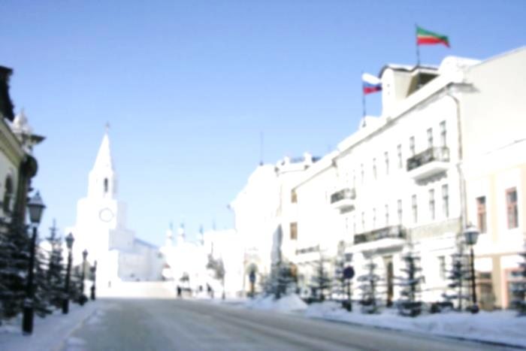
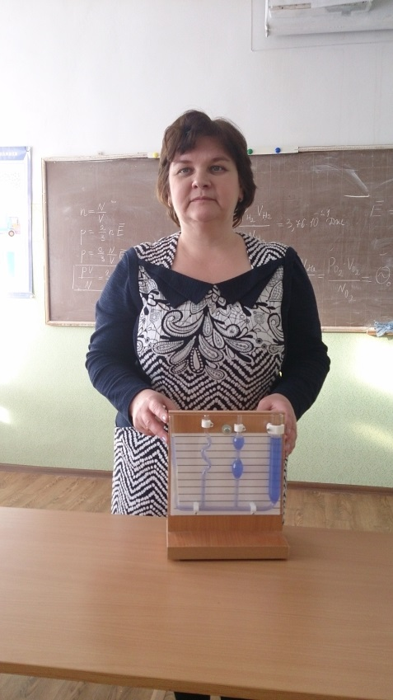
Основная цель программы- способствовать становлению индивидуальной образовательной траектории обучающихся для развития познавательных интересов, интеллектуальных, творческих и коммуникативных способностей учащихся, через включение в образовательный процесс учебно-исследовательской деятельности в связи с друг с другом и с содержанием учебных предметов как на уроках, так и во внеурочной деятельности.
Для достижения этой цели необходимо решить следующие организационно-методические задачи:
Разработать систему исследовательской деятельности в рамках образовательного пространства подростковой школы (этапы введения учебно-исследовательской деятельности в образовательную среду).
Обеспечить системно-деятельностный подход к организации учебно-исследовательской деятельности как в урочное, так и во внеурочное время.
Сформировать у обучающихся основы культуры исследовательской деятельности, навыки презентации результатов образовательной и социально-значимой деятельности.

Slide 3
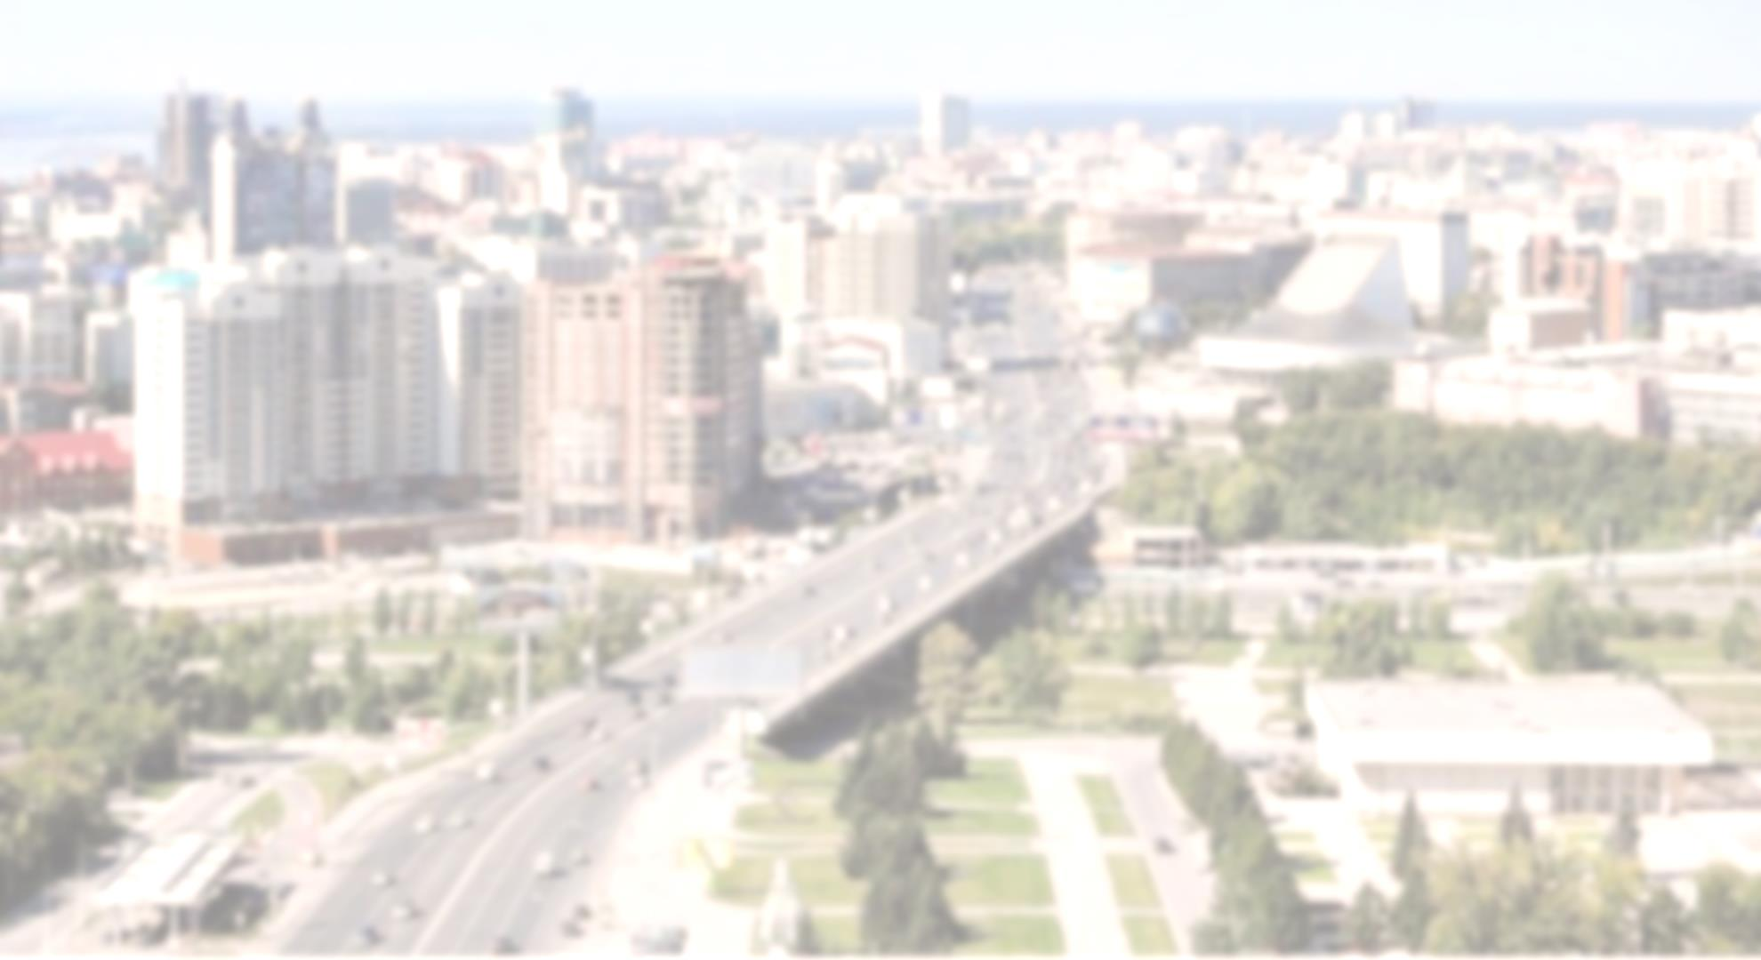
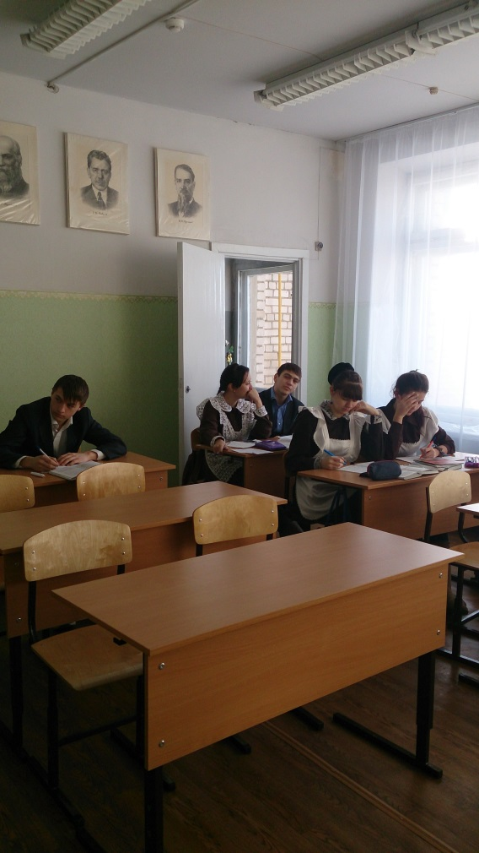
СНОВНЫЕ ПОНЯТИЯ, ИСПОЛЬЗУЕМЫЕ В ПРОГРАММЕ:
Исследование- процесс открытия новых знаний, один из видов познавательской деятельности.
Учебно- исследовательская деятельность – деятельность учащихся, связанная с решением учащимися творческой, исследовательской задачи с заранее неизвестным решением и предполагающая наличие основных этапов, характерных для исследования в научной сфере: постановка проблемы, изучение теории, посвященной данной проблематике, подбор методик исследования и практическое овладение ими, сбор собственного материала, его анализ и обобщение, научный комментарий, собственные выводы.

Slide 4
У выпускников будут заложены:
потребность вникать в суть изучаемых проблем, ставить вопросы, затрагивающие основы знаний, личный, социальный, исторический жизненный опыт;
основы критического отношения к знанию, жизненному опыту;
основы ценностных суждений и оценок;

Slide 5
У выпускников будут заложены:
уважение к величию человеческого разума, позволяющего преодолевать невежество и предрассудки, развивать теоретическое знание, продвигаться в установлении взаимопонимания между отдельными людьми и культурами;
основы понимания принципиальной ограниченности знания, существования различных точек зрения, взглядов, характерных для разных социокультурных сред и эпох.

Slide 6
Выпускник научится:
планировать и выполнять учебное исследование используя оборудование, модели, методы и приёмы, адекватные исследуемой проблеме;
выбирать и использовать методы, релевантные рассматриваемой проблеме;
распознавать и ставить вопросы, ответы на которые могут быть получены путём научного исследования, отбирать адекватные методы исследования, формулировать вытекающие из исследования выводы;
использовать такие математические методы и приёмы, как абстракция и идеализация, доказательство, доказательство от противного, доказательство по аналогии, опровержение, контрпример, индуктивные и дедуктивные рассуждения, построение и исполнение алгоритма;

Slide 7
Выпускник получит возможность научиться:
самостоятельно задумывать, планировать и выполнять учебное исследование;
использовать догадку, озарение, интуицию;
использовать такие математические методы и приёмы, как перебор логических возможностей, математическое моделирование;
использовать такие естественно-научные методы и приёмы, как абстрагирование от привходящих факторов, проверка на совместимость с другими известными фактами;
использовать некоторые методы получения знаний, характерные для социальных и исторических наук: анкетирование, моделирование, поиск исторических образцов;
использовать некоторые приёмы художественного познания мира: целостное отображение мира, образность, художественный вымысел, органическое единство общего особенного (типичного) и единичного, оригинальность;
целенаправленно и осознанно развивать свои коммуникативные способности, осваивать новые языковые средства;
осознавать свою ответственность за достоверность полученных знаний, за качество выполненного проекта.

Slide 8
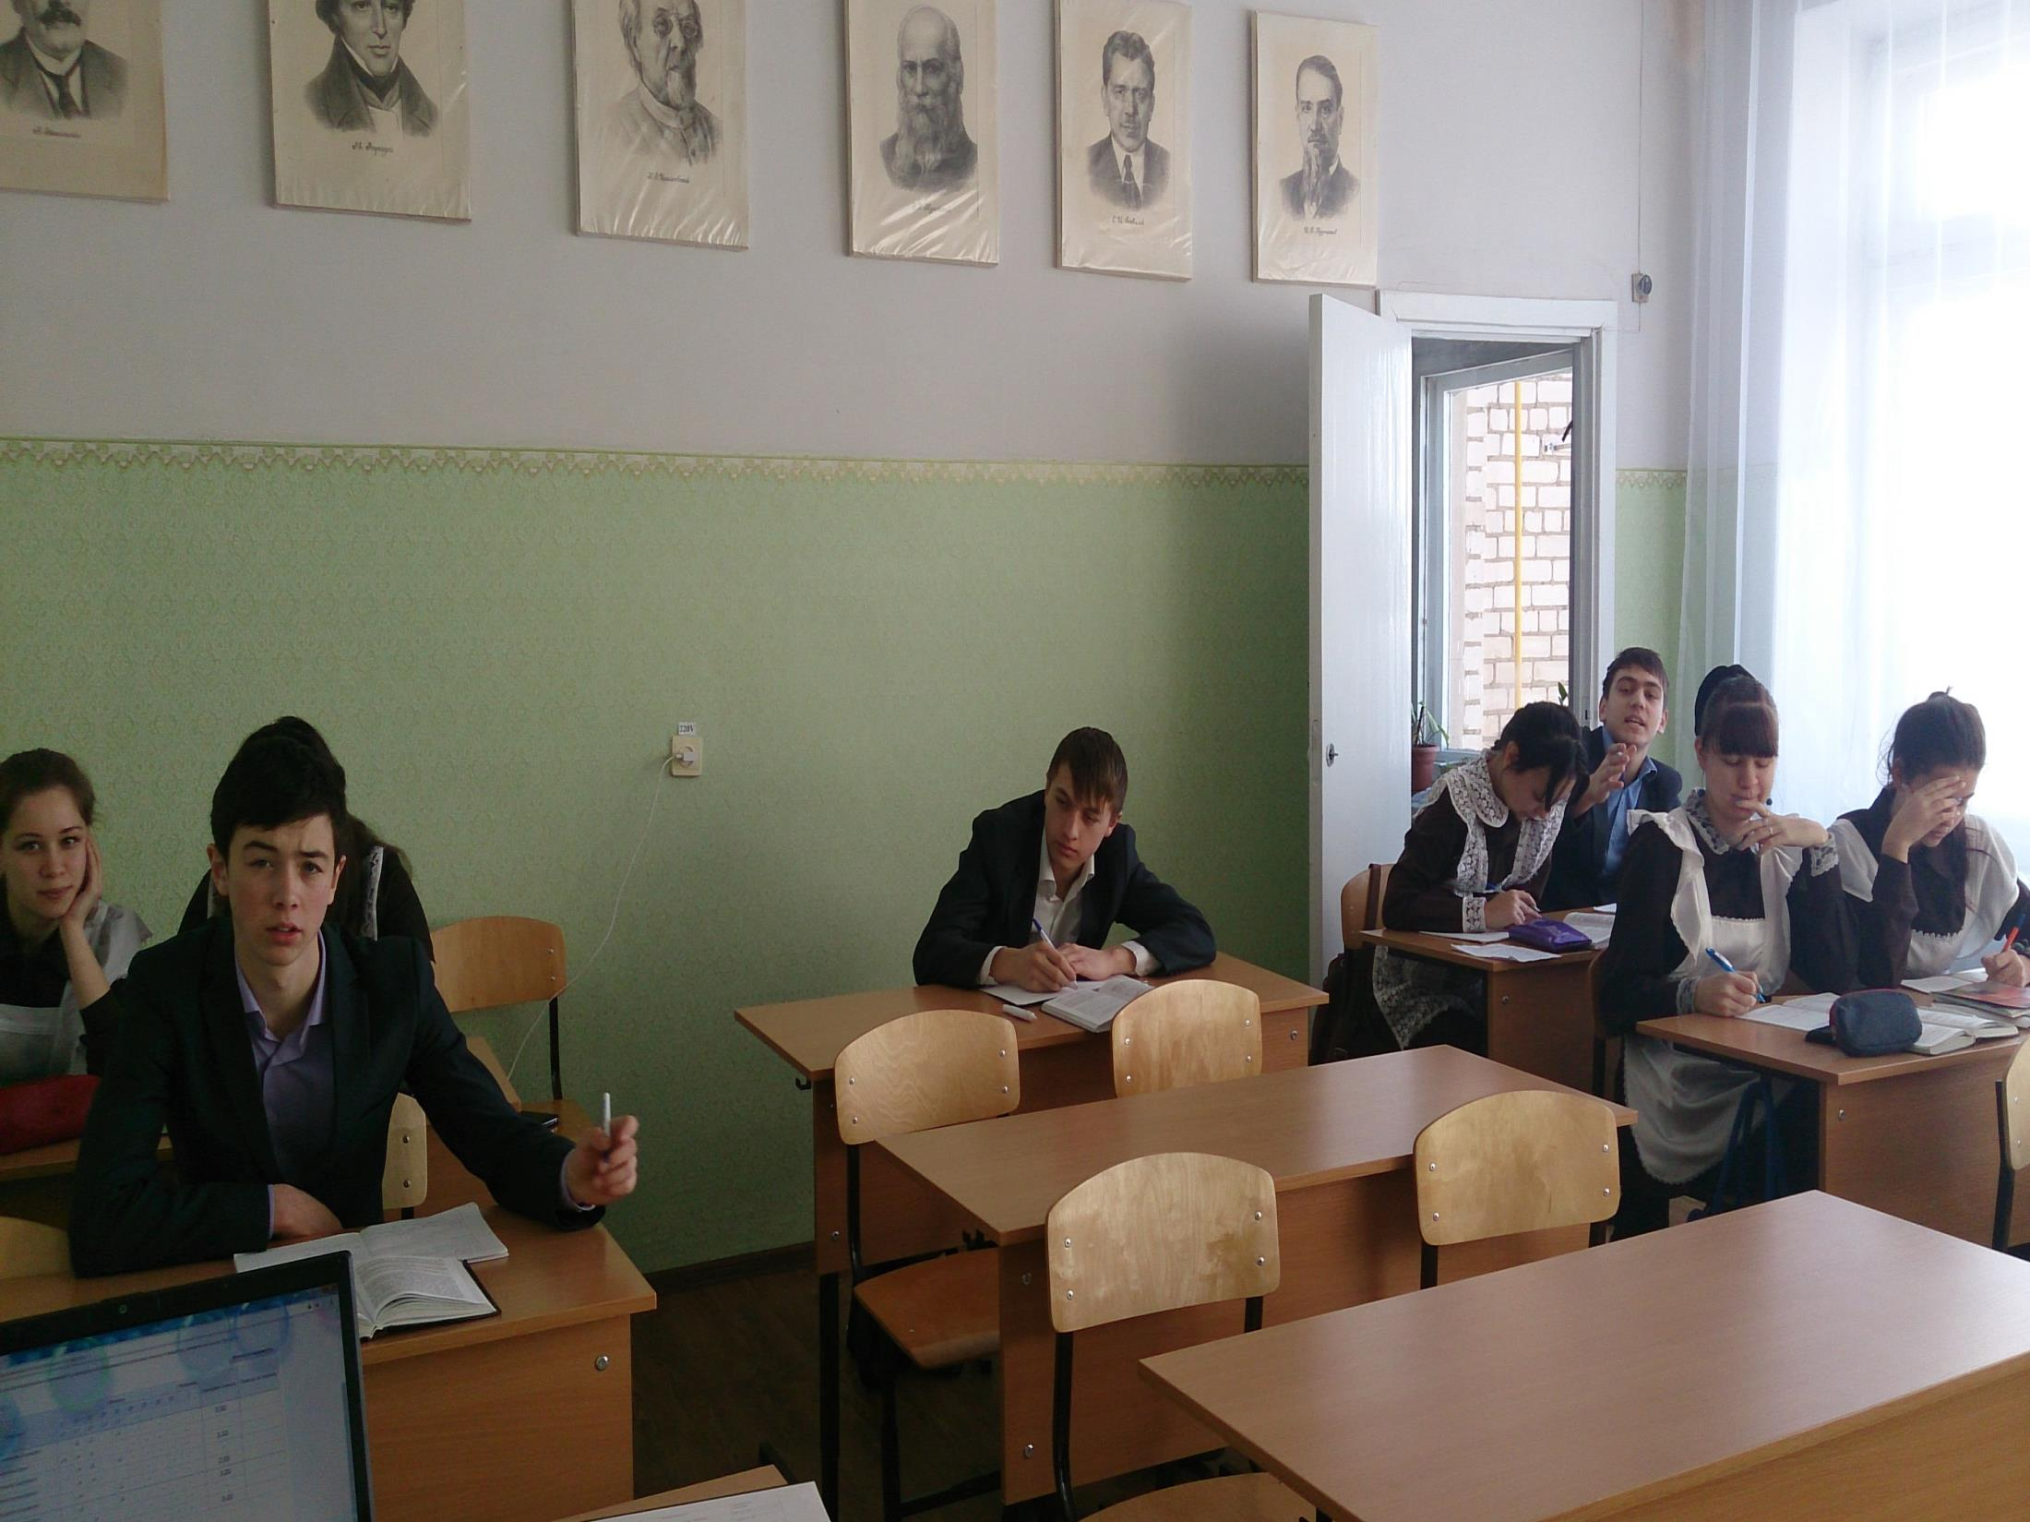
Развивающий этап 8 и 9 классы:
развитие у обучающихся способности занимать исследовательскую позицию, самостоятельно ставить и достигать цели в учебной деятельности на основе применения элементов исследовательской деятельности в рамках предметов учебного плана и системы дополнительного образования;
активизируется становление сферы исследовательских интересов учащихся, их работы отличаются большей самостоятельностью и носят личностно-ориентированный характер. Исследовательская работа имеет долгосрочный характер и завершается представлением и защитой докладов и рефератов на научно-практической конференции

Slide 9
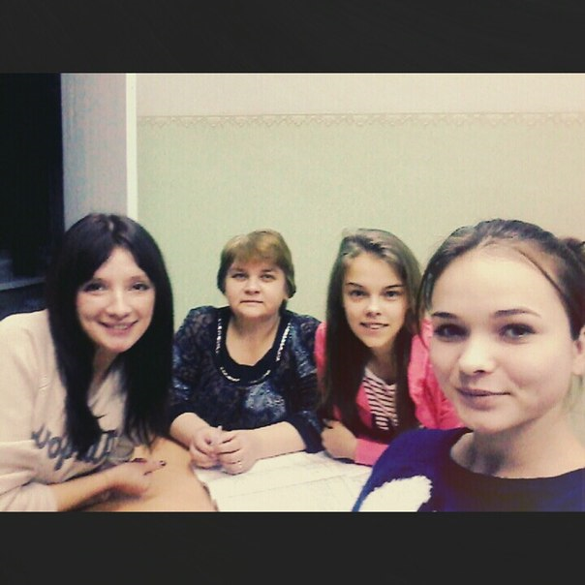
Этап непосредственной учебно – исследовательской деятельности в перспективе 10-11 класс:
развитие исследовательской компетентности и предпрофессиональных навыков как основы профильного обучения (т.е. самостоятельное практическое владение технологией исследования)

Slide 10
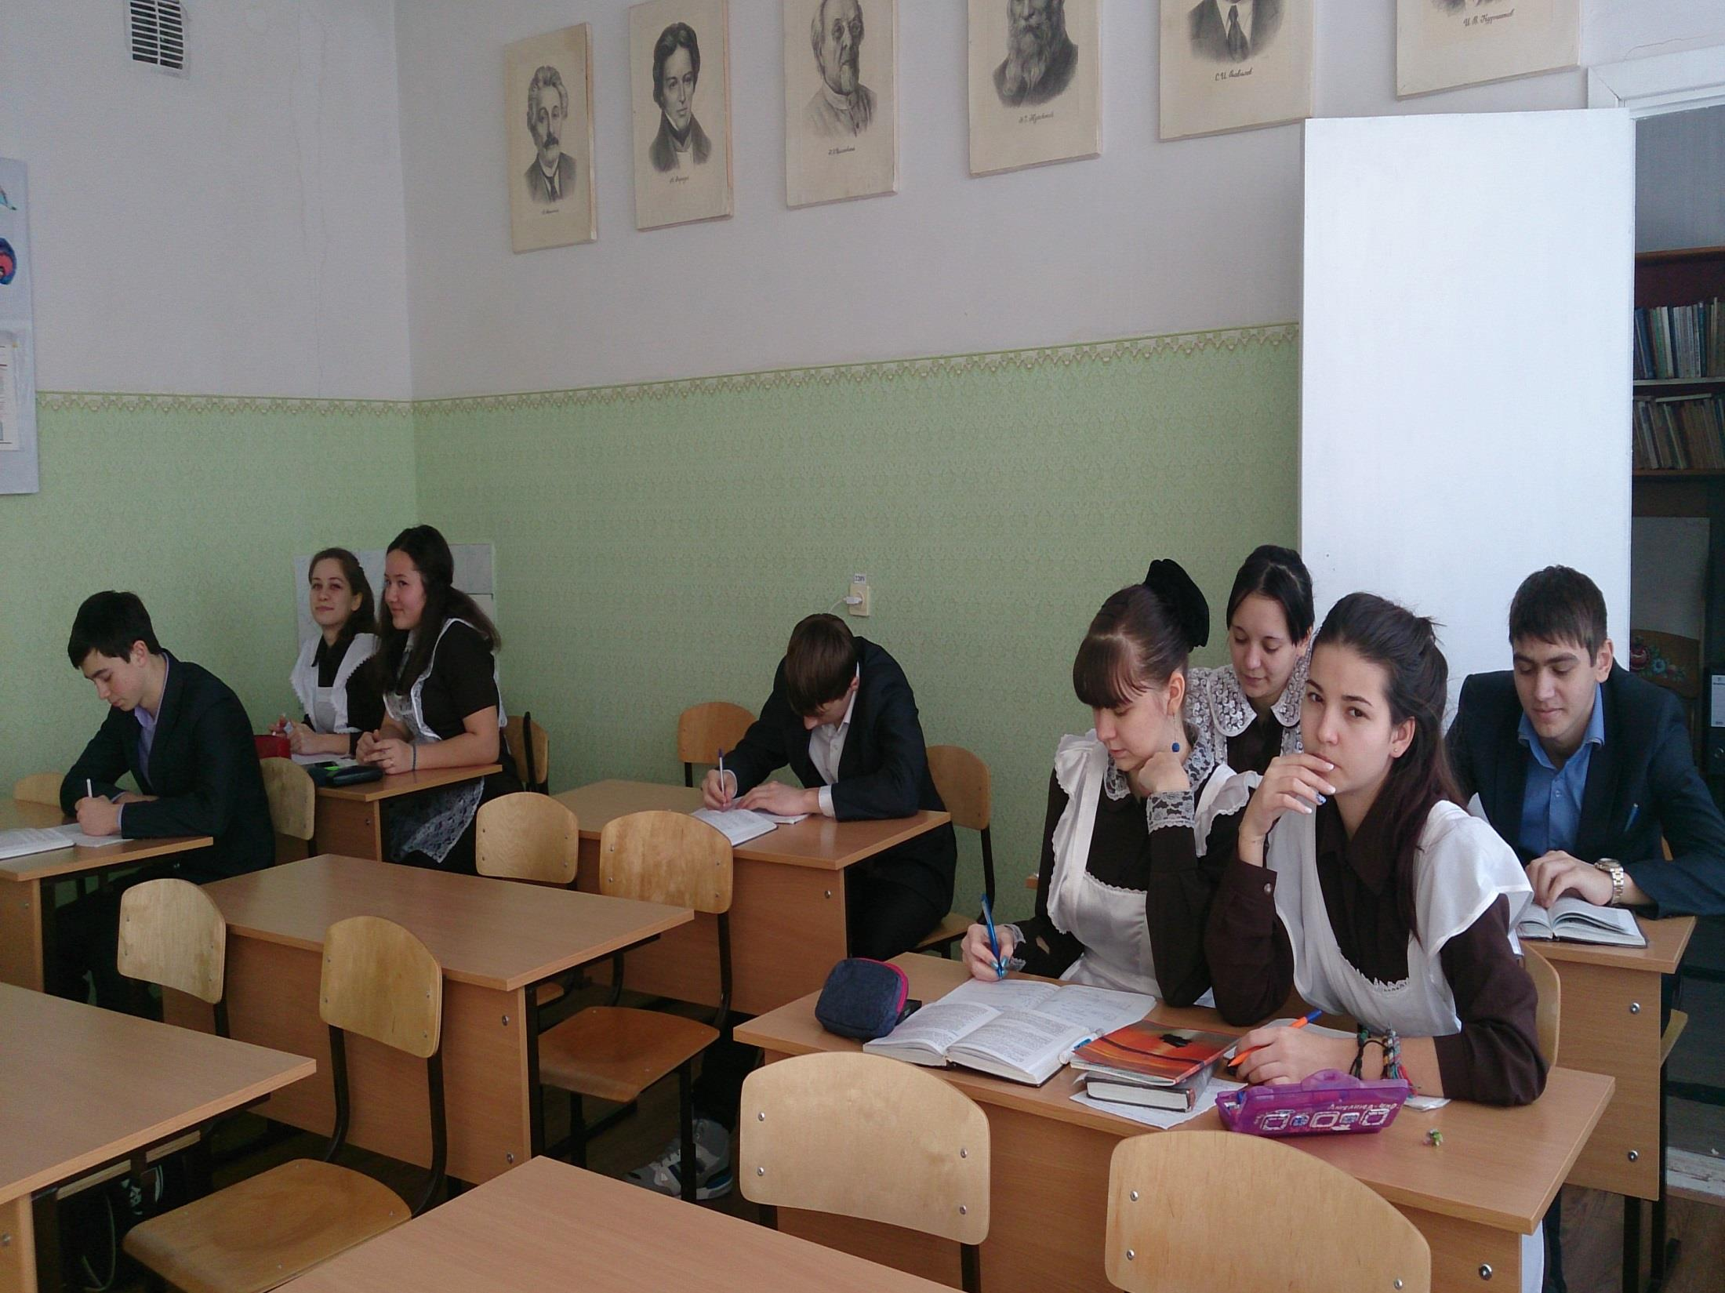
СИСТЕМА ОЦЕНКИ ДОСТИЖЕНИЯ ПЛАНИРУЕМЫХ РЕЗУЛЬТАТОВ МЕЖДИСЦИПЛИНАРНОЙ ПРОГРАММЫ ШКОЛЬНИКОВ
В оценке результата исследования учитывается:
участие в исследовании: активность каждого участника в соответствии с его возможностями; совместный характер принимаемых решений; взаимная поддержка участников проекта; умение отвечать оппонентам; умение делать выбор и осмыслять последствия этого выбора, результаты собственной деятельности;
выполнение исследования: объем освоенной информации; ее применение для достижения поставленной цели;
также могут оцениваться: корректность применяемых методов исследования и методов представления результатов; глубина проникновения в проблему, привлечение знаний из других областей; эстетика оформления исследования.

Slide 11
Формы организации учебно-исследовательской деятельности обучающихся на уроках:
Некоторые нетрадиционные формы занятий:
урок – исследование,
урок – лаборатория,
урок - творческий отчёт,
урок изобретательства,
урок «Удивительное рядом»,
урок - рассказ об учёных,
урок - защита исследовательских проектов,
урок – экспертиза,
урок «Патент на открытие»,
урок открытых мыслей и др.

Slide 12
Учебный эксперимент (планирование и проведение эксперимента, обработка и анализ его результатов)
Домашнее задание исследовательского характера:
проведение наблюдений,
постановка опыта,
проблемный анализ текста,
подготовка вопросов к дискуссии, анкеты,
творческие работы и др.

Slide 13
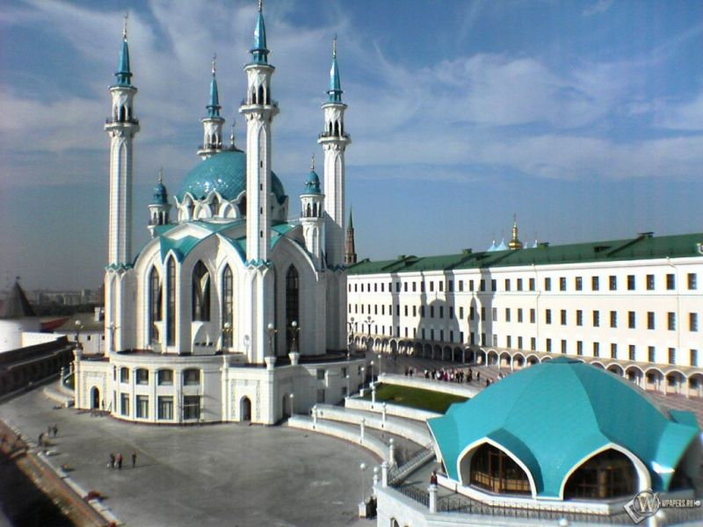
Формы организации учебно-исследовательской деятельности обучающихся на внеурочных занятиях. Исследовательская практика обучающихся.
Образовательные экспедиции — походы, поездки, экскурсии с чётко обозначенными образовательными целями, программой деятельности, продуманными формами контроля (активная образовательная деятельность школьников, в том числе и исследовательского характера)
Факультативные занятия, предполагающие углублённое изучение предмета, дают большие возможности для реализации на них учебно-исследовательской деятельности обучающихся

Slide 14
Заключение
Внедрение в практику учебно-исследовательской деятельности является своевременным. Учебно-исследовательская деятельность наряду с оптимизацией учебного процесса предполагает развитие самостоятельного мышления, умения добывать информацию, прогнозировать, принимать нестандартные решения.
Учебно-исследовательская деятельность позволяет органично интегрировать знания из разных областей и применять их на практике, генерируя при этом новые идеи. Учебно-исследовательская деятельность – это одна из технологий воспитания мотивированных детей

